Slide 2
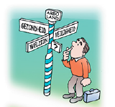
Veiligheid en gezondheid (V&G)
Arbowet: veiligheid, gezondheid en welzijn op het werk
Geen nadelige invloed vanuit arbeid:
  1. gevaar bij bron bestrijden
  2. Afschermen
  3. persoonlijke beschermingsmiddelen
Redelijkerwijs haalbaar:
  technisch
  organisatorisch
  economisch
m

Slide 3
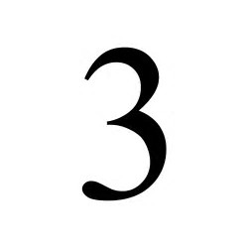
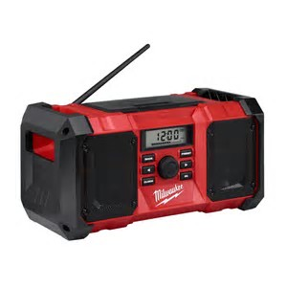
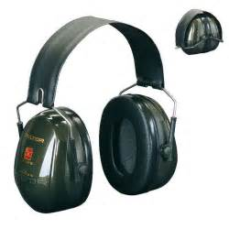
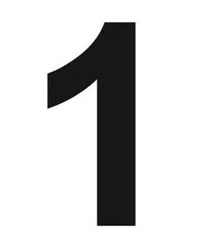
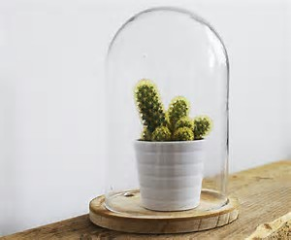
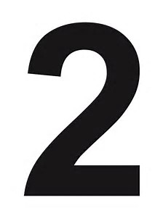
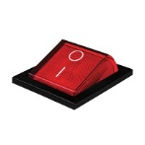
Geluid bij de bron bestrijden

Slide 4
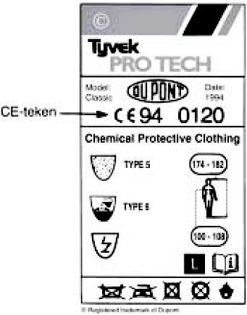
Arbeidstijdenwet, milieuwet en CE
CE-KEURMERK
CE = Conformité Européene
CE = Europese richtlijn voor gebruiksveiligheid van producten
Verplicht voor o.a. arbeidsmiddelen, werkkleding, persoonlijke beschermingsmiddelen etc.
Verplicht in alle EU-landen

Slide 5
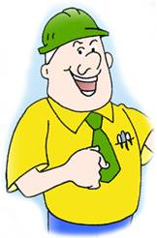
Taken verantwoordelijkheden & bevoegdheden
Verantwoordelijkheden van de werkgever:
risico-inventarisatie en -evaluatie (RI&E);
opstellen van plan van aanpak;
voeren van beleid;
onderzoeken, melden en registreren van ongevallen;
geven van voorlichting;
zorgen voor veilige middelen en werkmethoden.
redelijkerwijs

Slide 6
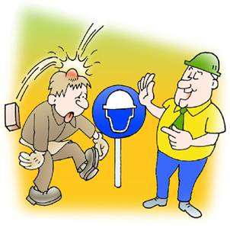
Taken verantwoordelijkheden & bevoegdheden
Verantwoordelijkheden van werknemers:
geen gevaar veroorzaken
beveiligingen en persoonlijke beschermingsmiddelen toepassen
voorlichting en instructie volgen
gereedschap (en machines) op de juiste manier gebruiken
melden van gevaar
meewerken aan ongevalsonderzoek

Slide 7
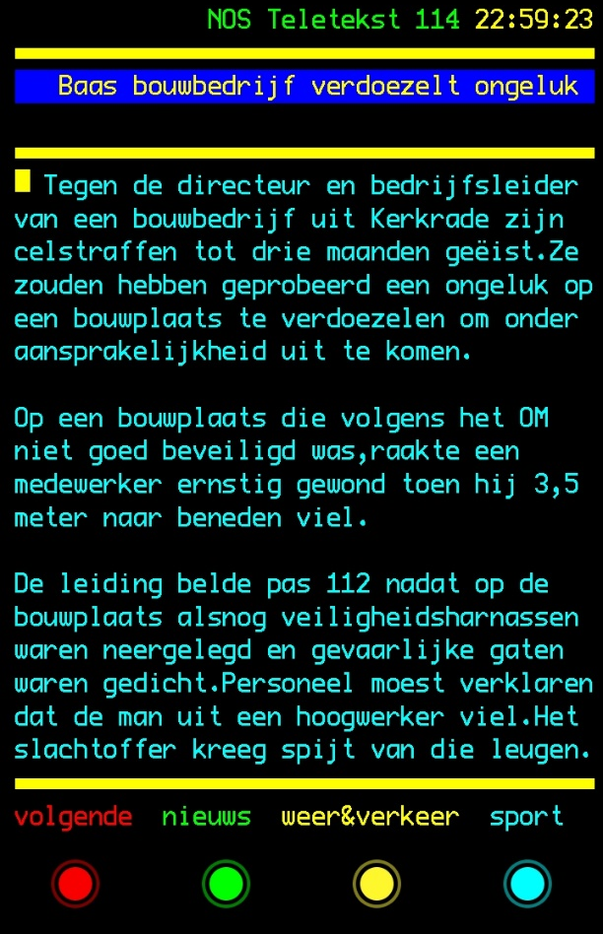
Meewerken aan onderzoek

Slide 8
Werkvergunningen
Werkvergunning: Bij gevaarlijke klussen
overleg tussen betrokkenen;
bindende afspraken;
vastleggen van voorwaarden voor uitvoeren van werk.
Specifieke werkvergunningen zijn:
heetwerkvergunningen
Graafvergunningen graven in vervuilde grond
Werken aan/bij gevaarlijke stralingsbronnen
verwijderen van asbest

Slide 9
Werkvergunningen
Onderdelen werkvergunning:
aanvraag werkzaamheden
maatregelen door verstrekkende afdeling (voor wie je de klus uitvoert)
maatregelen door houder (bedrijf wat klus gaat uitvoeren)
Bekrachtiging (Handtekening)

Slide 10
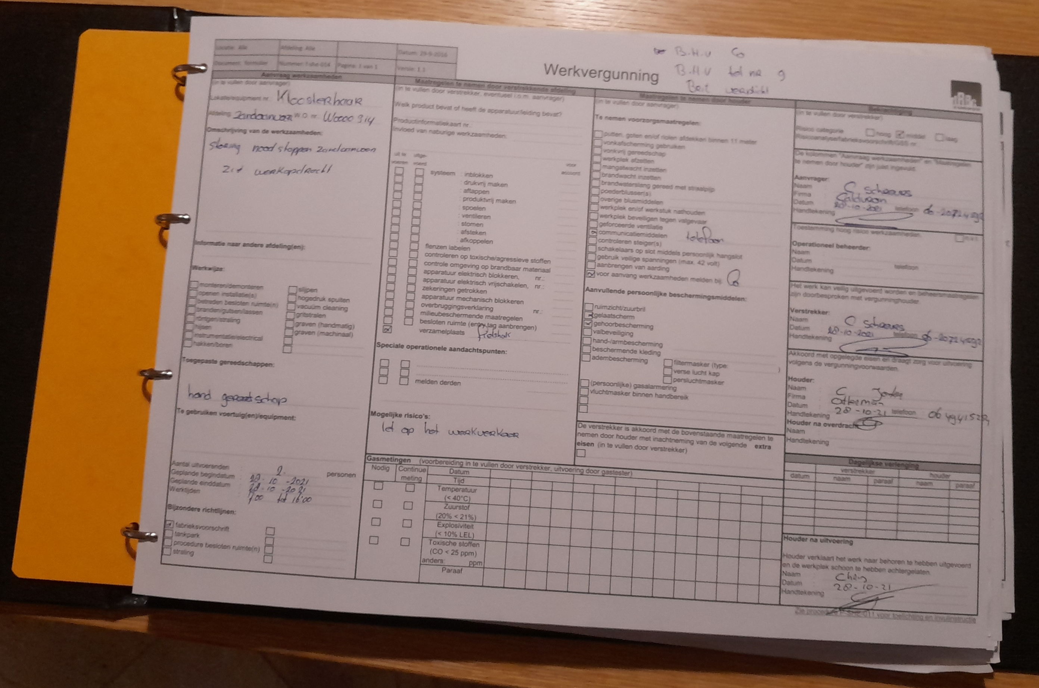

Slide 11
Nut van werkvergunning
https://www.dumpert.nl/item/100019885_30966a83
Werken met lantaarnpaal plaatsen:
Geen groot risico.
Werken bij stroom: Risico!
Lantaarnpaal plaatsen dicht bij stroom is werkvergunning!

Slide 12
Veilig werken en gedrag
Veilig gedrag is:
Je zodanig gedragen dat je jezelf en anderen niet in gevaar brengt
Dat bereik je door:
je aan de veiligheidsvoorschriften te houden;
aanwijzingen en instructies op te volgen;
onveilige handelingen stoppen;
onveilige situaties opheffen;
onveilig gedrag: persoon aanspreken of melden aan leidinggevende;
orde en netheid betrachten. Good housekeeping

Slide 13
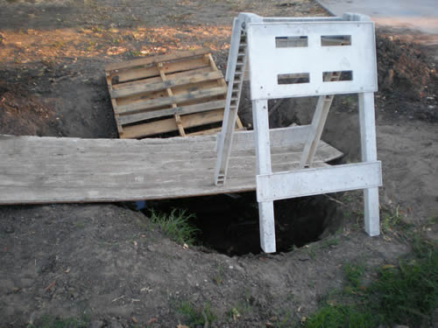
Onveilige situatie

Slide 14
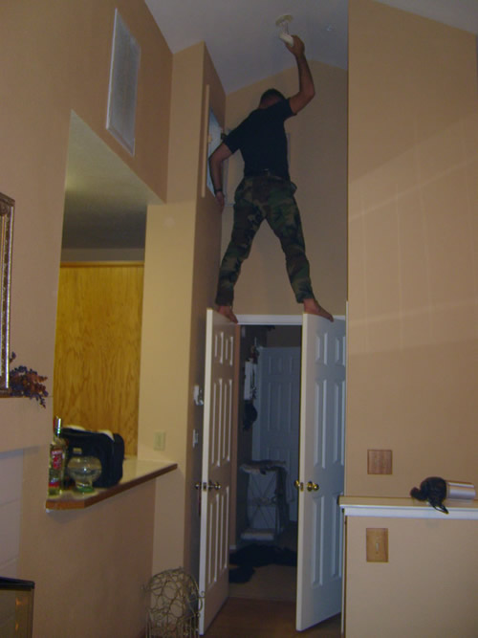
Onveilige handeling

Slide 15
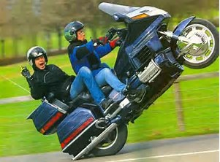
Onveilig gedrag

Slide 16
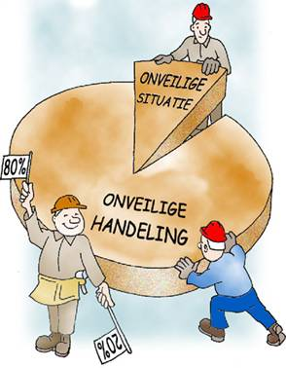
20% onveilige situaties!
80 % onveilige handelingen!
16
Notes:
Basisveiligheid VCA
6652_705
16

Slide 17

Gevaren en risico’s
Bronnen van gevaar:
het soort werk
kennis en ervaring
de werkplek zelf
het welzijn
de mentaliteit (regels naleven)
RISICO = KANS x EFFECT
Risico’s beperken door voorkomen van:
onveilige handelingen
onveilige situaties

Slide 18
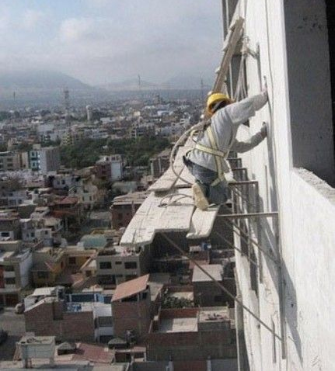
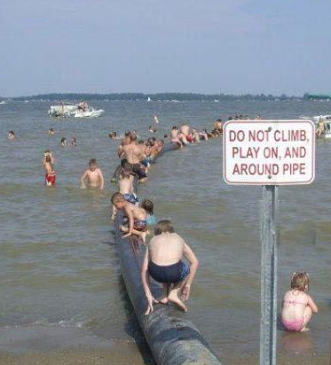
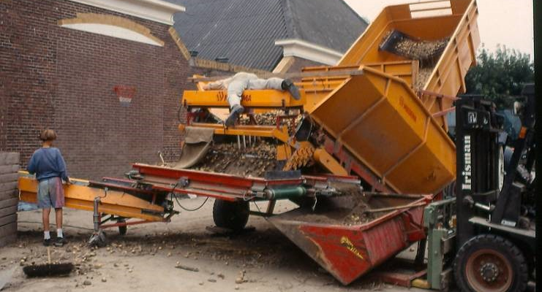
Ervaring
Soort werk
Regels naleven
Mentaliteit

Slide 19
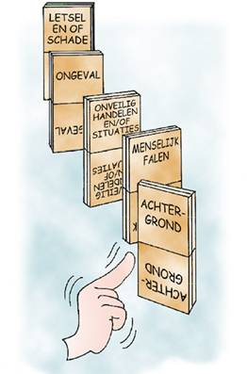
Voorkomen van ongevallen
Ongevallen/incidenten voorkomen door:
Voorkomen van onveilige handelingen
Voorkomen van onveilige situaties
Maatregelen:
taak- of werkomschrijving
toezicht, instructie en voorlichting
Preventief veiligheidsbeleid: techniek, organisatie,
mens en omgeving

Slide 20
TRA en LMRA
Taak Risico Analyse → RI&E op projectniveau
  bij uitvoering van risicovolle taken of bij werken in risicovolle omgeving:
  start werkvoorbereiding
  analyse van de gevaren
  vaststellen maatregelen
 | Bruto |  |  |  | Netto
Risico’s | Kans | Effect | Risico | Maatregel(en) | Kans | Effect | Risico
Natte werkvloer, uitglijdingsgevaar | 8 | 5 | 40 | Rubber zolen Anti slip vloer Beide | 6 4 1 | 5 5 5 | 30 20 5

Slide 21
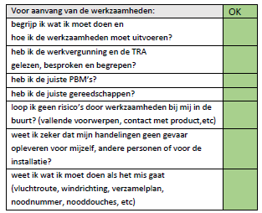
TRA en LMRA
Een LMRA of Start Werk Analyse:
uitvoeren voor je echt aan het werk gaat
korte risico controle en “zelf check”
eerst denken dan pas doen

Slide 22
Pauze?

Slide 23
Risico’s van de werkomgeving
Gevaar voor:
vallen
uitglijden
verstappen
slechte verlichting
geluidshinder (>80dB(A))
Veilige werkomgeving door:
goede werkplekinrichting
good housekeeping Opruimen en schoon
goede verlichting

Slide 24
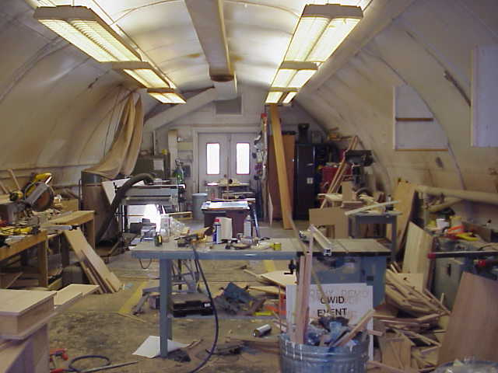
Schone werkplek. Good housekeeping

Slide 25
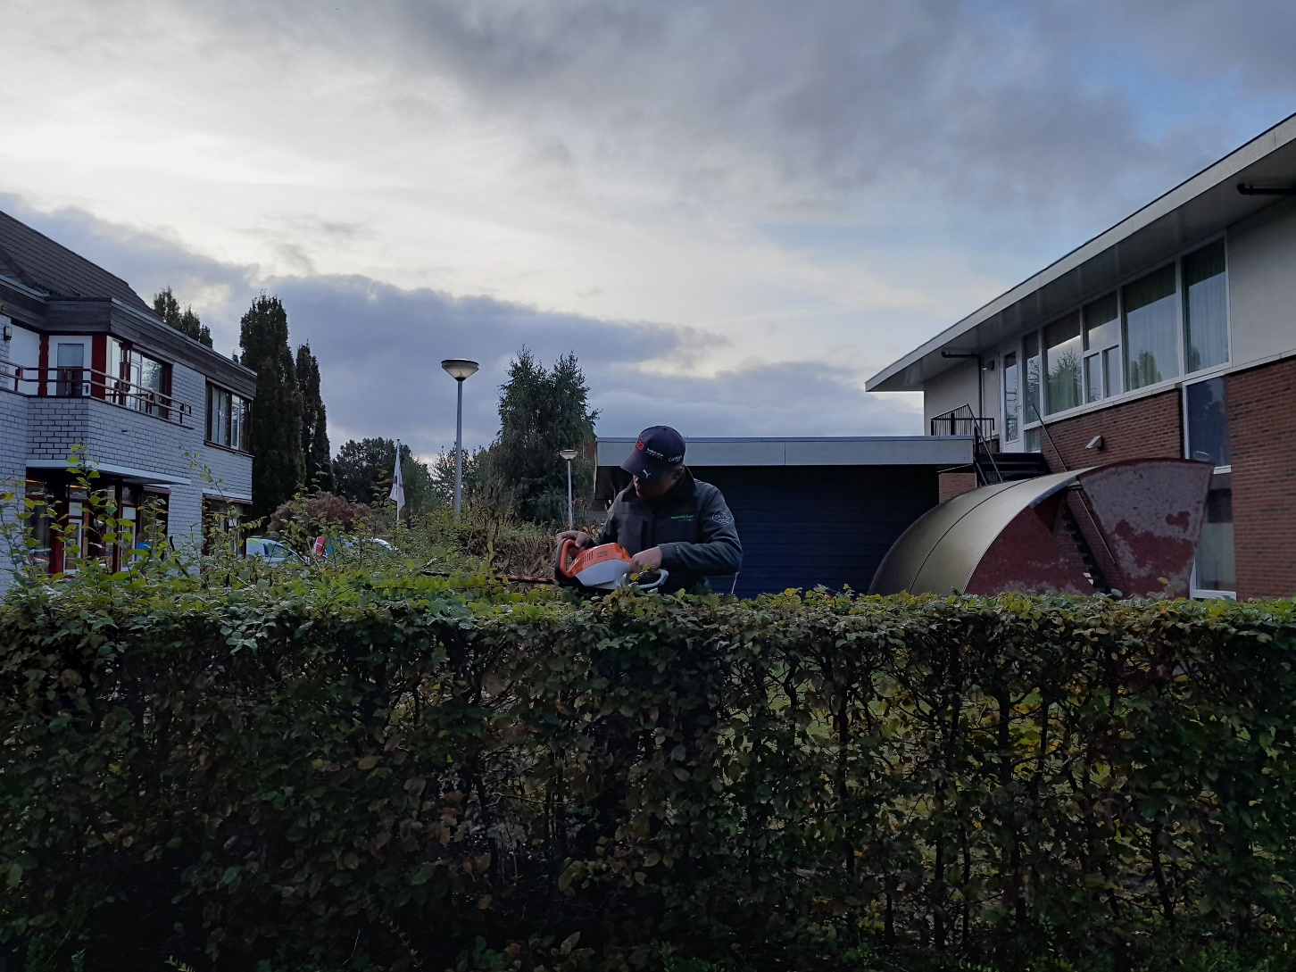
Accu heggenschaar. Wat gaat fout?

Slide 26
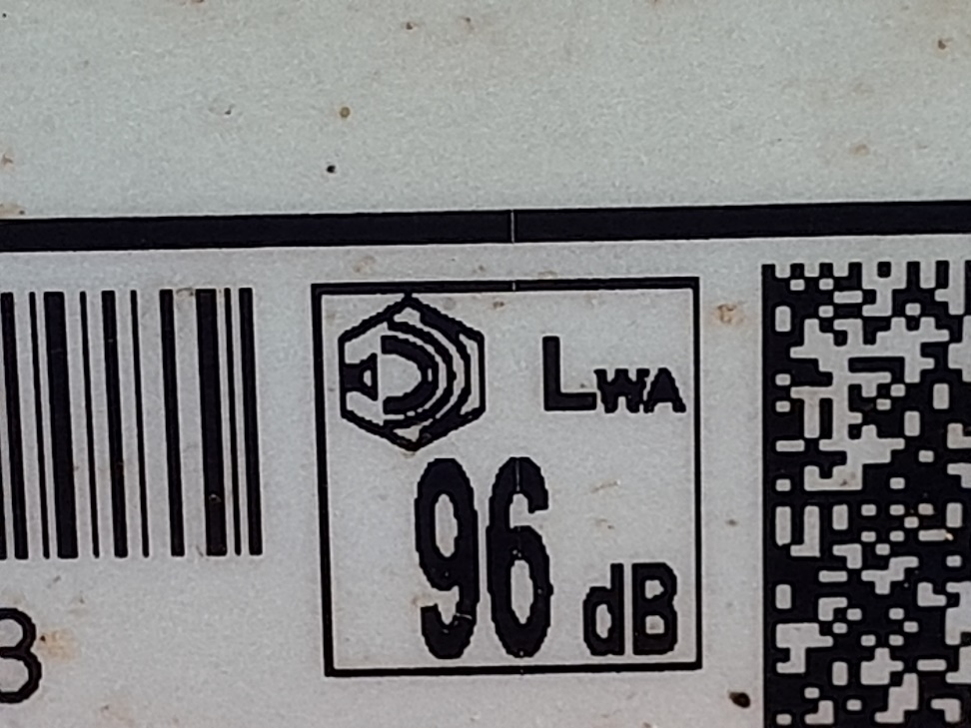
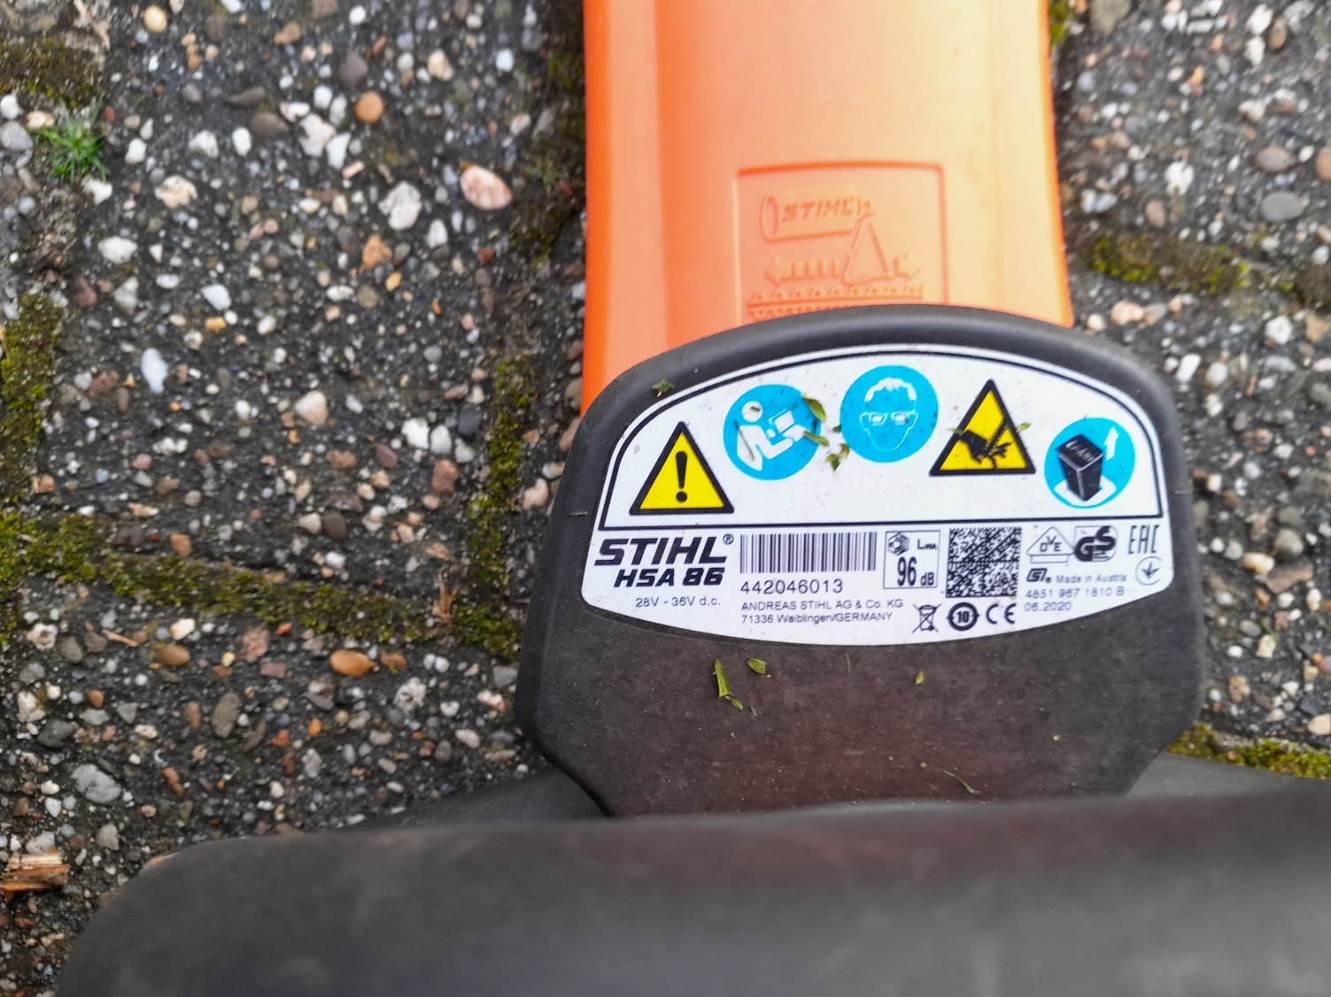
Accu Heggenschaar

Slide 27
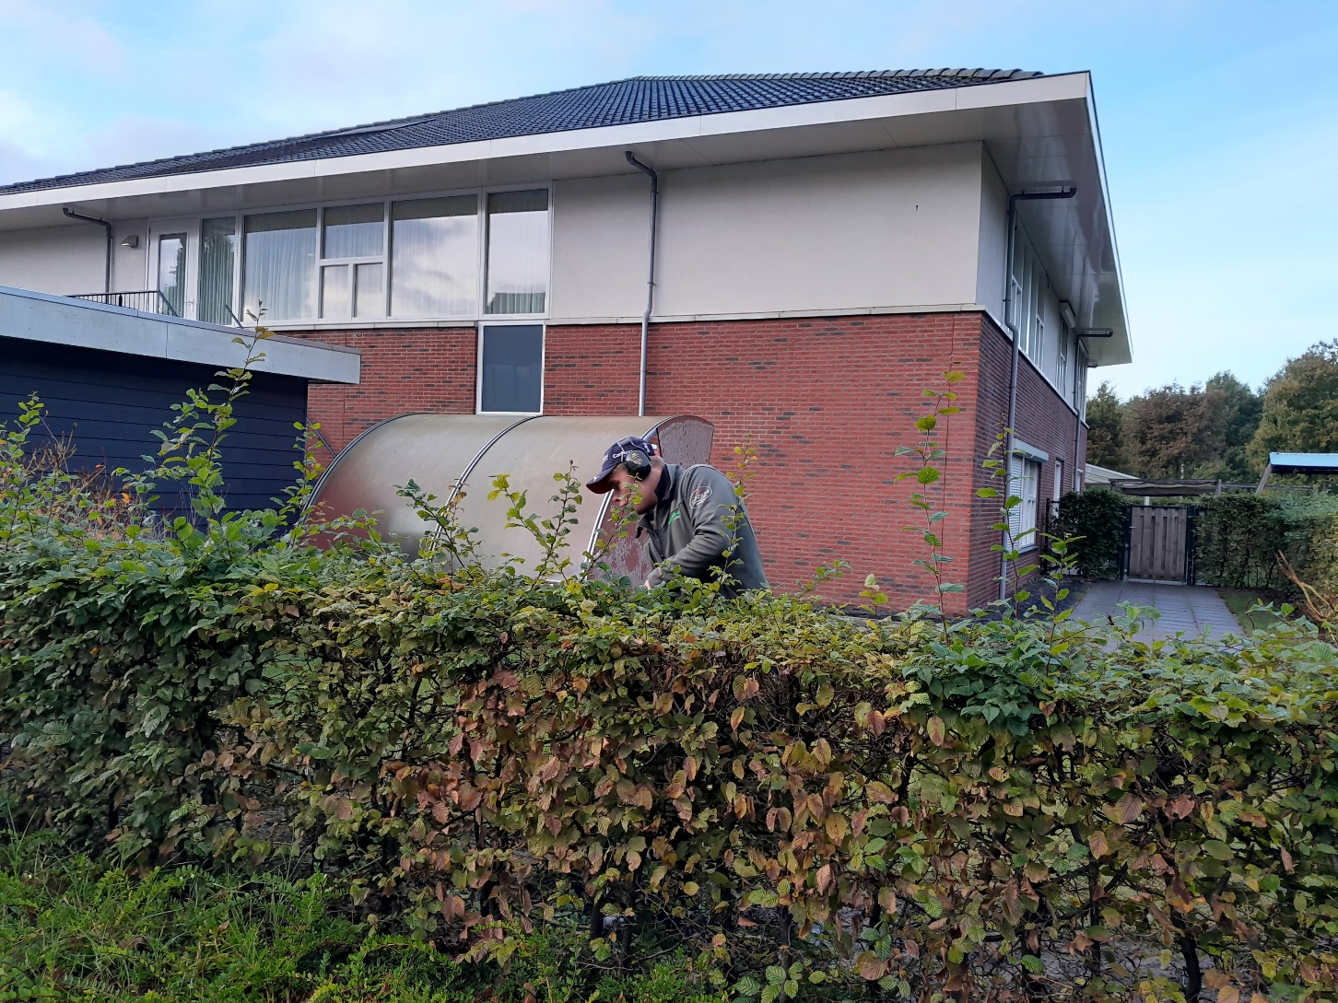
Dus PBM’s !

Slide 28
Risico’s van lichamelijke belasting
Veilig tillen:
niet meer dan 23 kg
gebruik goede PBM’s: veiligheidsschoenen, handschoenen
gebruik tilhulpmiddelen
til met twee personen
Veilig tillen:
maak een tilplan
juiste houding, afwisselende houding
bepaal eigen tempo
regelmatig een korte pauze

Slide 29
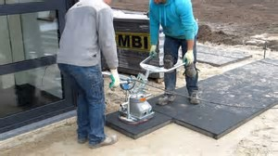
tilhulpmiddel. Zuignap.

Slide 30
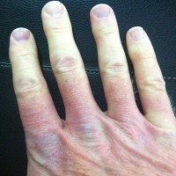
Lichamelijke belasting
Trillingen:
vermijd langdurige en regelmatige blootstelling
gebruik trillingdempende materialen of isolatie
PBM: trillingdempende handschoenen
regelmatig een korte pauze

Slide 31
Veiligheidssignalering op de werkplek
Signalering:
Verbod (mag niet!)
Gebod (doe dit!)
Waarschuwing (Pas op!)
Veiligheidsvoorziening (groene borden)
Markering en strepen:
markeren van gevaren op de werkvloer
looproutes, doorgangen
Lint:
markeren gevaarlijke situatie
niet gebruiken als fysieke afzetting

Slide 32
Persoonlijke bescherming
Persoonlijke beschermingsmiddelen:
door werkgever beschikbaar gesteld
verplicht dragen als werk of werkplek dit vereist
Eisen en gebruik:
gebruikshandleiding in Nederlands
CE-keurmerk verplicht
juist gebruiken en regelmatig controleren
onderhoud en reinigen volgens instructie
veilig en zorgvuldig opslaan

Slide 33
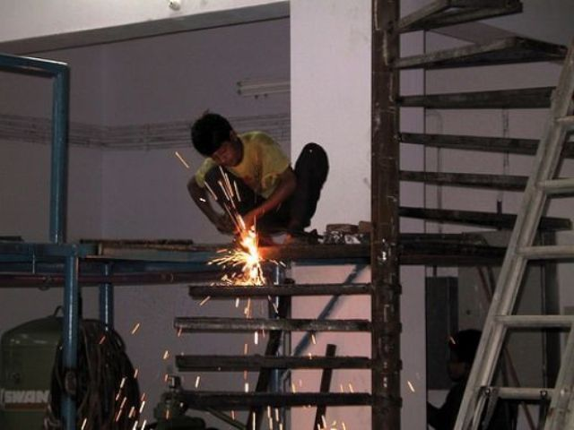
Pbm?

Slide 34
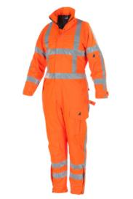
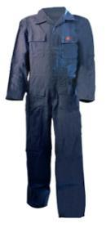

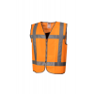
Persoonlijke bescherming
Lichaamsbescherming:
overall
vlamvertragende kleding
signaalkleding
antistatische kleding

Slide 35
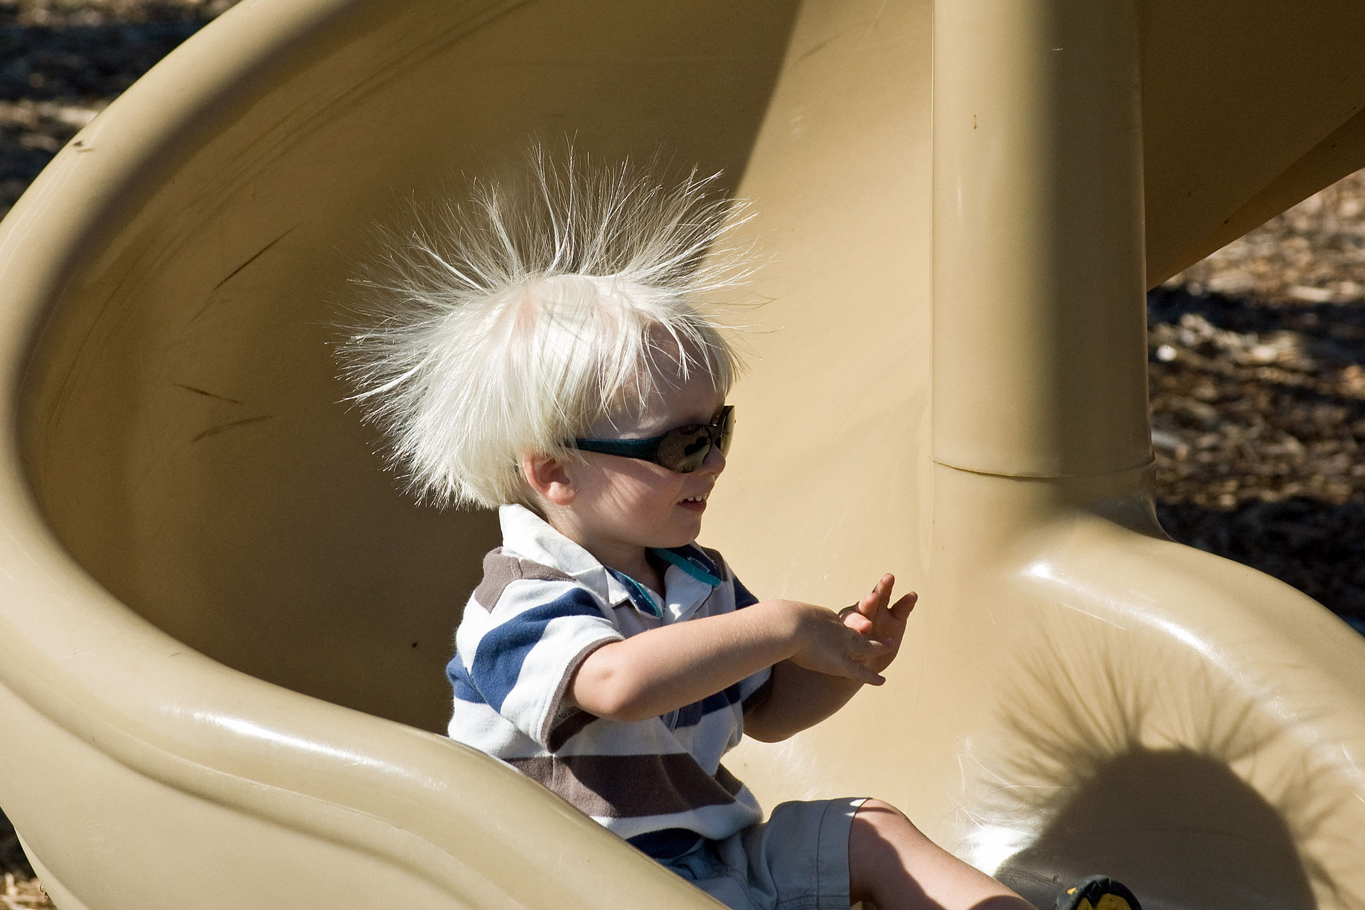
Anti statisch….

Slide 36
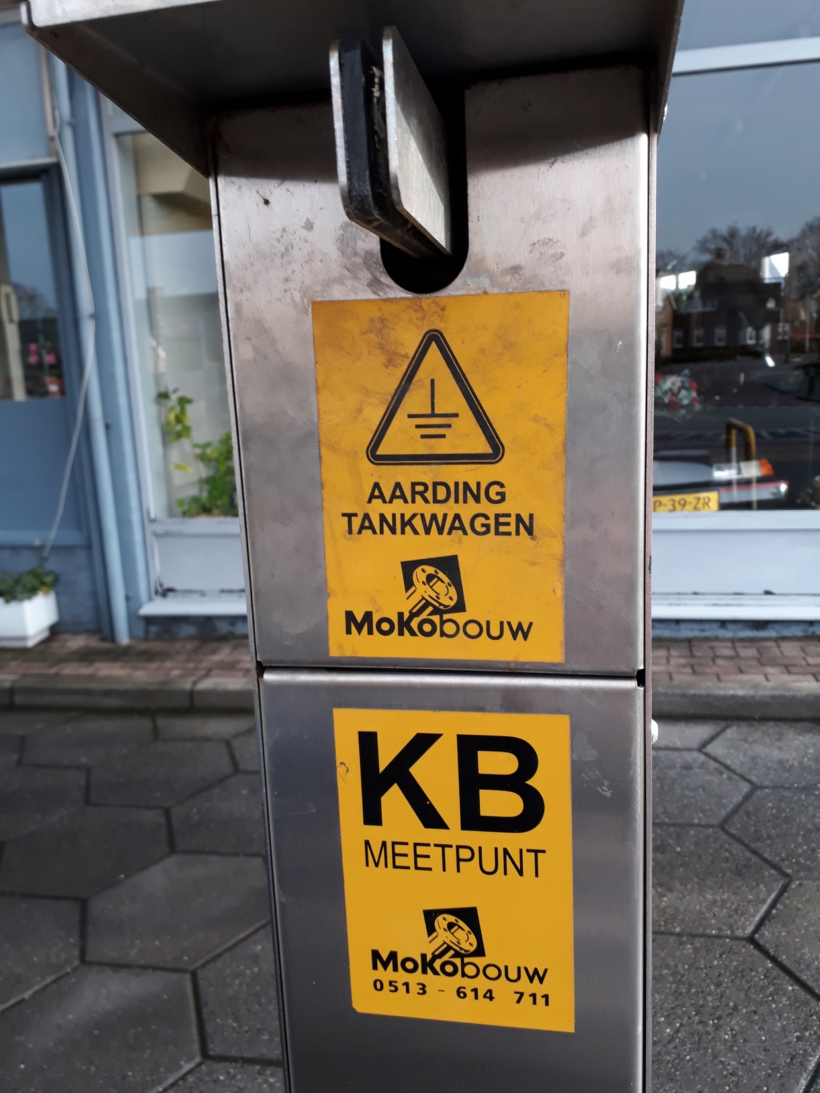
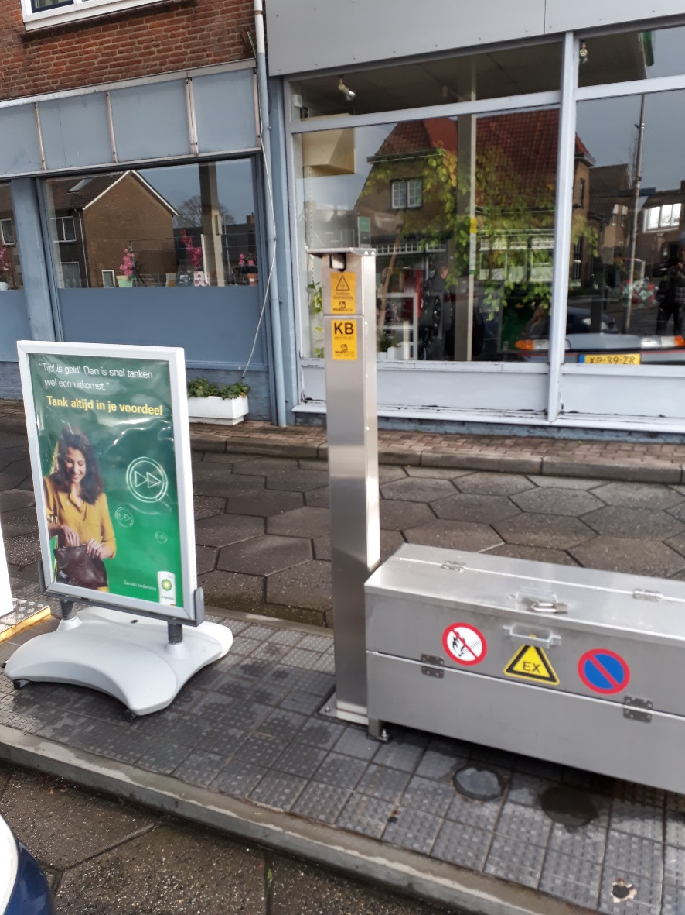

Slide 37

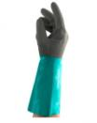

PBM voor hoofd, handen en voeten
Hoofdbescherming
Handbescherming
Voetbescherming

Slide 38
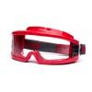
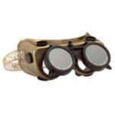
Oogbescherming
veiligheidsbril
ruimzichtbril
gelaatscherm
Specifieke oogbescherming:
lasbril
laskap

Slide 39
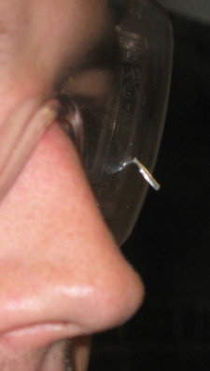
Rondvliegende delen

Slide 40
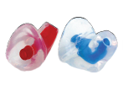
Gehoorbescherming
oorwatten 10 dB(A)
oorpluggen 10 dB(A)
oordoppen 10-15 dB(A)
oorkappen 25 dB(A)
otoplastieken 25 dB(A)

Slide 41
Valbeveiliging
Veiligheidsharnas
Valopvangsystemen
vanglijn met lijnklem valopvangapparaat

Slide 42
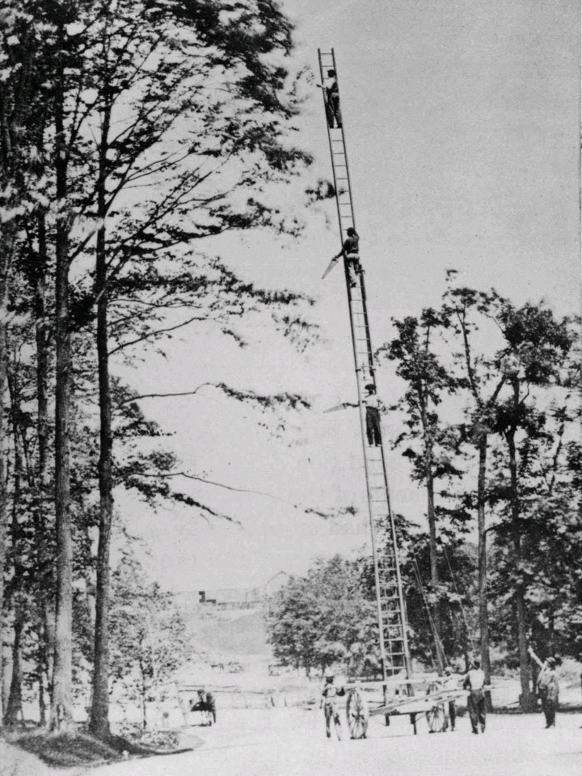
Snoeien in 1869…

Slide 43

Adembescherming
Afhankelijke adembescherming:
stofmasker
halfgelaat filtermasker
volgelaat filtermasker
Onafhankelijke adembescherming:

Slide 44
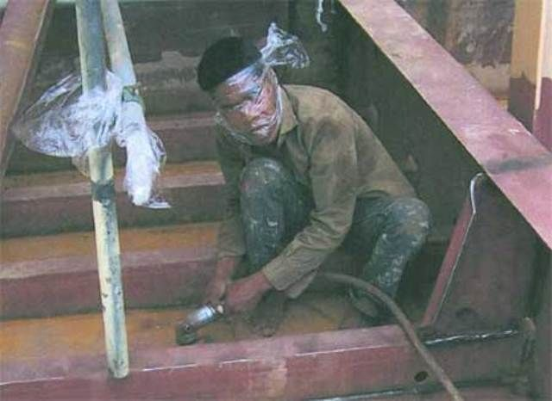
adembescherming

Slide 45
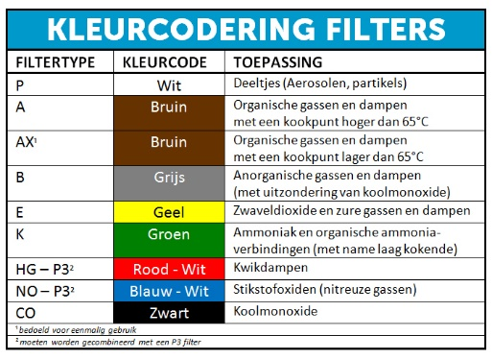
Filtermasker: kleurcodering

Slide 46
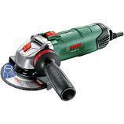

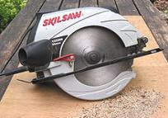
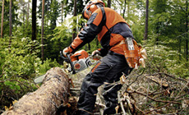
Aangedreven handgereedschap
Handslijpmachine:
beschermkap, zijhandvat en de juiste schijf
PBM: veiligheidsbril
Handcirkelzaag:
automatische beschermkap
gebruik geen handschoenen!
Kettingzaag
>18 jaar en opgeleid
PBM: zaagbroek, zaaghelm met oorkappen
laarzen met zaagbescherming
Nauwsluitende handschoenen met zaagbescherming.

Slide 47
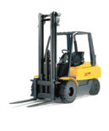
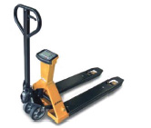
Vorkheftrucks en palletwagens
Veilig werken met vorkheftruck:
stabiel beladen over beide vorken
bestuurder minimaal 18 jaar
Veiligheidsvoorzieningen gebruiken (gordel dragen)
Chauffeur moet goed zicht hebben
Veilig werken met palletwagen:
let op de juiste werkhouding
niet te zwaar of te hoog beladen
goed zicht en voldoende manoeuvreerruimte

Slide 48
